Slide 1
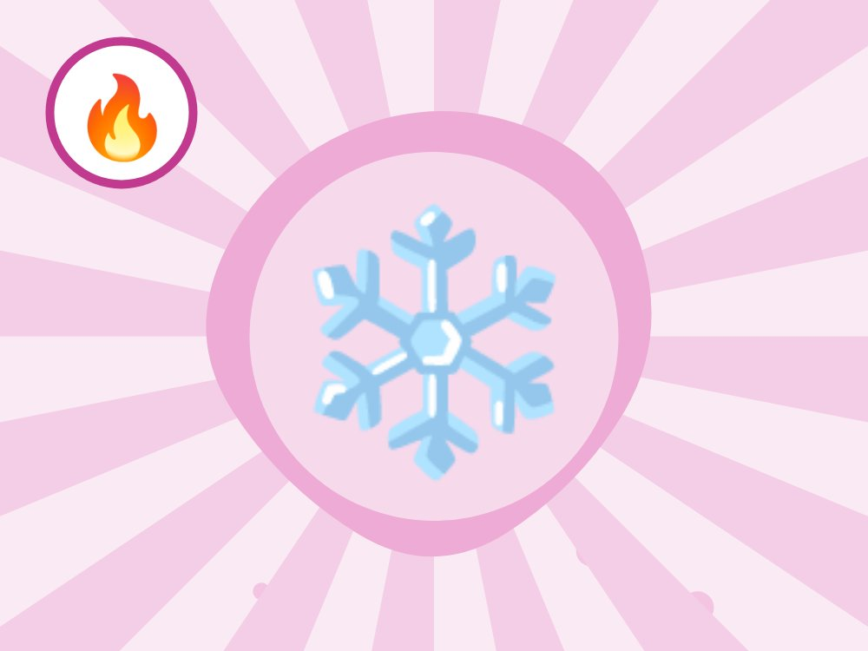
재난대비 안전 교육 · 저학년
눈 오는 날, 추운 날
안전하고 따뜻하게
Notes:
[도입 · 5분] 표지를 보여 주고 질문으로 생각 열기

Slide 2
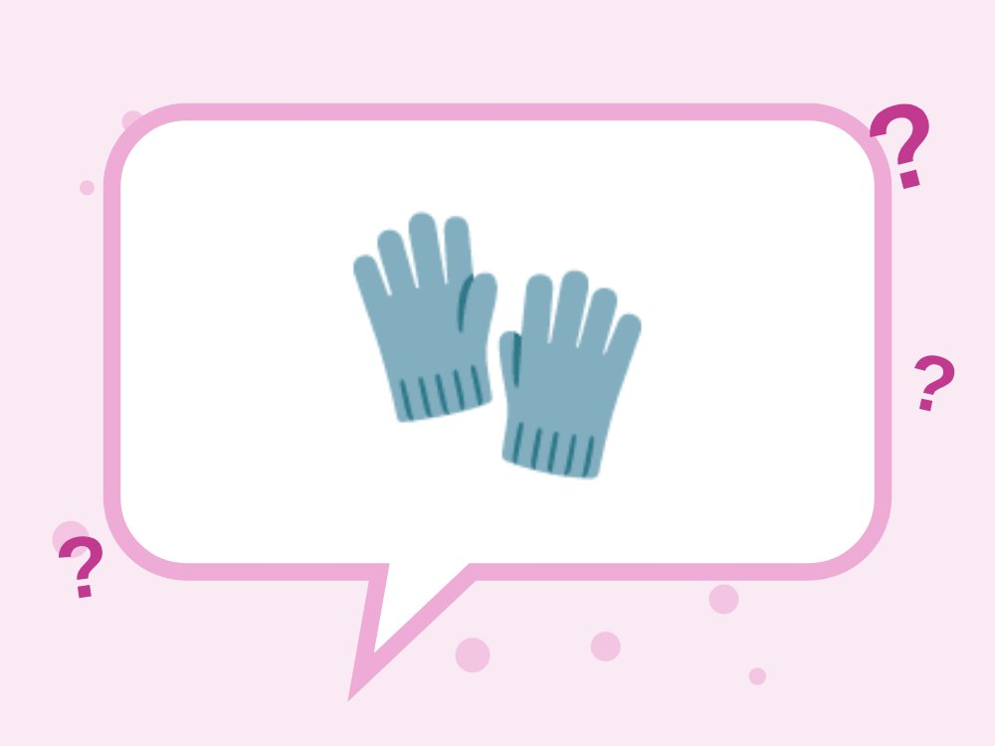
생각해 볼까요?
눈길에서 주머니에 손 넣고 걸으면?
Notes:
[도입 · 5분] 표지를 보여 주고 질문으로 생각 열기
진행 팁: 넘어질 때 손으로 짚을 수 없어 더 크게 다칠 수 있다는 걸 이야기해요.

Slide 3
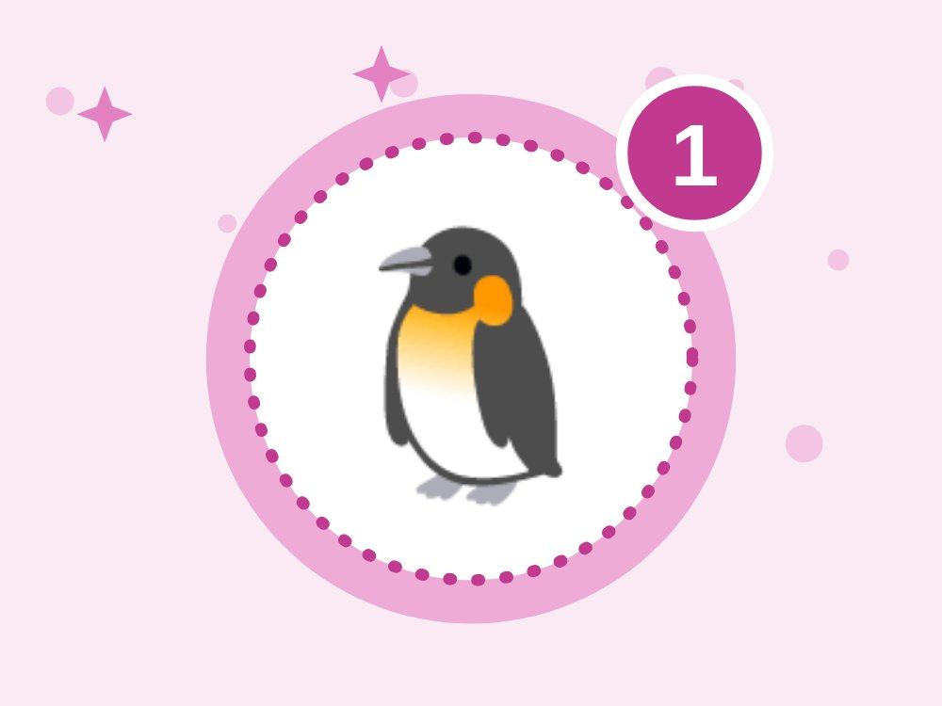
1
펭귄 걸음
눈길은 작은 걸음으로 천천히 걸어요
Notes:
[전개 1 – 핵심 약속 · 10분] 펭귄 걸음 · 꽁꽁 싸매요 · 알려요을 그림으로 알아보고 공식 영상으로 한 번 더 확인하기
진행 팁: 주머니에서 손을 빼고, 미끄러운 계단은 난간을 잡아요.

Slide 4
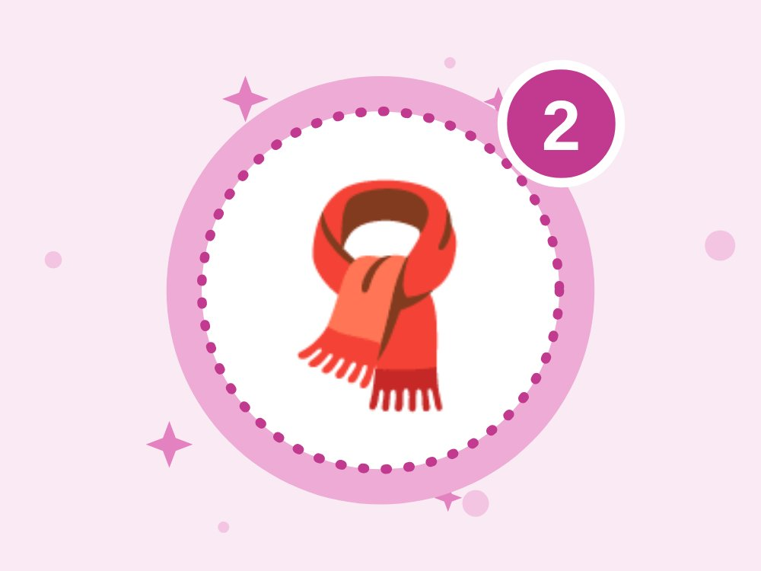
2
꽁꽁 싸매요
모자·목도리·장갑으로 따뜻하게 입어요
Notes:
[전개 1 – 핵심 약속 · 10분] 펭귄 걸음 · 꽁꽁 싸매요 · 알려요을 그림으로 알아보고 공식 영상으로 한 번 더 확인하기
진행 팁: 얇은 옷을 여러 겹 입으면 더 따뜻해요.

Slide 5
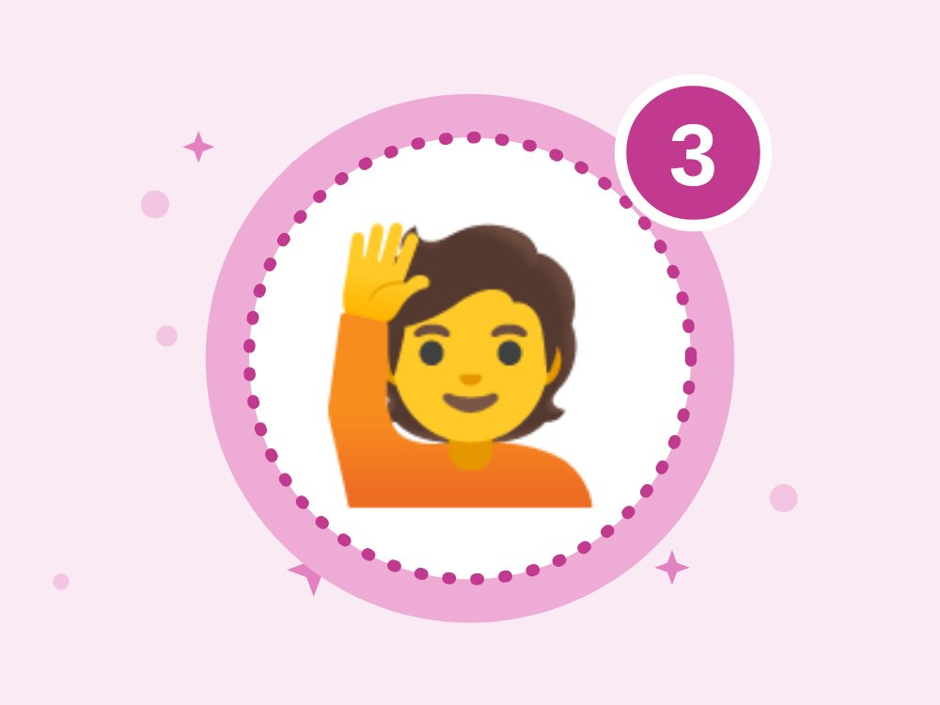
3
알려요
손발이 아프고 빨개지면 어른께 알려요
Notes:
[전개 1 – 핵심 약속 · 10분] 펭귄 걸음 · 꽁꽁 싸매요 · 알려요을 그림으로 알아보고 공식 영상으로 한 번 더 확인하기
진행 팁: 꽁꽁 언 손발은 문지르지 말고 따뜻한 곳으로 가요.

Slide 6
▶
누르면 유튜브에서 열려요
영상으로 다시 봐요
행정안전부 안전한TV 공식 유튜브
Notes:
[전개 1 – 핵심 약속 · 10분] 펭귄 걸음 · 꽁꽁 싸매요 · 알려요을 그림으로 알아보고 공식 영상으로 한 번 더 확인하기
진행 팁: 영상이 끝나면 화면이 자동으로 가려져요. 다른 추천 영상이 아이들에게 보이지 않게 하기 위해서예요. 인터넷이 안 되면 이 장은 건너뛰세요.
영상이 끝나면 다음 추천 영상이 나오기 전에 유튜브 창을 닫아 주세요.

Slide 7
O X 퀴즈 1 / 4
눈길에서는 주머니에 손을 넣고 걸어요.
O
X
Notes:
정답은 X예요. 아이들이 팔로 O 또는 X를 만들어 답하게 해요. 다음 장에 정답과 해설이 나와요.
[전개 2 – O X 퀴즈 · 10분] 팔로 O X를 만들어 답하고 이유 말하기

Slide 8
O X 퀴즈 1 / 4
눈길에서는 주머니에 손을 넣고 걸어요.
O
X
X · 넘어질 때 손을 짚을 수 있게 빼요.
주머니에 손을 넣고 걷다가 미끄러지면 손으로 짚지 못해 크게 다쳐요. 장갑을 끼고 손은 밖으로 빼요.
Notes:
정답: X — 넘어질 때 손을 짚을 수 있게 빼요.
해설: 주머니에 손을 넣고 걷다가 미끄러지면 손으로 짚지 못해 크게 다쳐요. 장갑을 끼고 손은 밖으로 빼요.

Slide 9
O X 퀴즈 2 / 4
추운 날엔 모자와 장갑을 써요.
O
X
Notes:
정답은 O예요. 아이들이 팔로 O 또는 X를 만들어 답하게 해요. 다음 장에 정답과 해설이 나와요.

Slide 10
O X 퀴즈 2 / 4
추운 날엔 모자와 장갑을 써요.
O
X
O · 몸의 열이 빠져나가지 않아요.
몸의 열은 머리와 손, 발로 많이 빠져나가요. 모자와 장갑, 목도리로 따뜻하게 지켜요.
Notes:
정답: O — 몸의 열이 빠져나가지 않아요.
해설: 몸의 열은 머리와 손, 발로 많이 빠져나가요. 모자와 장갑, 목도리로 따뜻하게 지켜요.

Slide 11
O X 퀴즈 3 / 4
얼어붙은 개울 위에서 놀아요.
O
X
Notes:
정답은 X예요. 아이들이 팔로 O 또는 X를 만들어 답하게 해요. 다음 장에 정답과 해설이 나와요.

Slide 12
O X 퀴즈 3 / 4
얼어붙은 개울 위에서 놀아요.
O
X
X · 얼음이 깨질 수 있어요.
얼음은 두께가 고르지 않아 갑자기 깨질 수 있어요. 깨지면 차가운 물에 빠져 아주 위험해요.
Notes:
정답: X — 얼음이 깨질 수 있어요.
해설: 얼음은 두께가 고르지 않아 갑자기 깨질 수 있어요. 깨지면 차가운 물에 빠져 아주 위험해요.

Slide 13
O X 퀴즈 4 / 4
손이 꽁꽁 얼면 세게 문질러요.
O
X
Notes:
정답은 X예요. 아이들이 팔로 O 또는 X를 만들어 답하게 해요. 다음 장에 정답과 해설이 나와요.

Slide 14
O X 퀴즈 4 / 4
손이 꽁꽁 얼면 세게 문질러요.
O
X
X · 피부가 다칠 수 있어요. 어른께 알려요.
얼어서 감각이 없는 피부는 문지르면 더 다쳐요. 따뜻한 곳으로 가서 어른께 알려요.
Notes:
정답: X — 피부가 다칠 수 있어요. 어른께 알려요.
해설: 얼어서 감각이 없는 피부는 문지르면 더 다쳐요. 따뜻한 곳으로 가서 어른께 알려요.

Slide 15
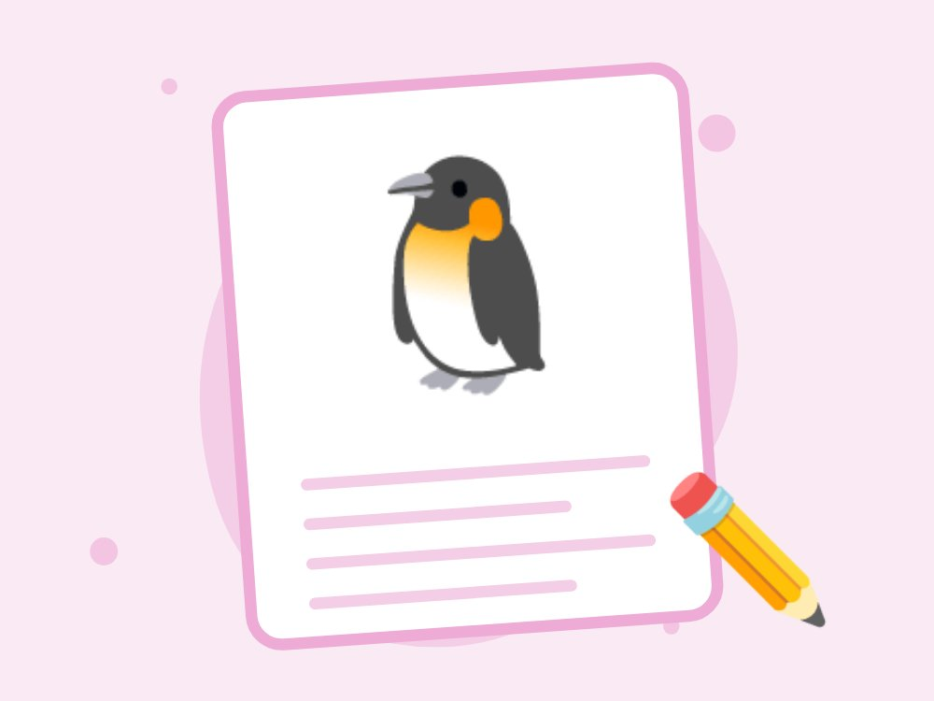
펭귄 걸음 놀이
펭귄처럼 작은 걸음으로 눈길 건너기
Notes:
[활동 – 펭귄 걸음 놀이 · 10분] 펭귄처럼 작은 걸음으로 눈길 건너기
진행 팁: 바닥에 '눈길' 테이프 길을 만들고, 손을 옆으로 벌린 채 작은 걸음으로 건너요. 다 건너면 '따뜻하게 입기' 순서(모자→목도리→장갑)를 몸짓으로 해요.

Slide 16
🐧
펭귄
🧣
따뜻
🙋
알려요
오늘의 약속 · 다 같이 외쳐요!
Notes:
[정리 · 5분] 오늘의 약속 다 같이 외치고 활동지 나눠 주기

Slide 17
📚 알아 두면 좋아요 (선생님용)
재난문자 종류: 위급재난문자(전쟁 등), 긴급재난문자(자연·사회재난), 안전안내문자(주의 정보).
행정안전부 '안전디딤돌' 앱·국민재난안전포털에서 재난 정보, 대피소, 국민행동요령을 볼 수 있어요.
자세한 재난별 수업(지진·폭설·한파·태풍·호우·폭염·미세먼지)은 이 주제의 추가 수업에서 고를 수 있어요.
Q. 기후위기 이야기를 넣어도 되나요?
A. 좋아요. 다만 불안을 키우기보다 '대비하면 지킬 수 있다'는 방향으로 정리해 주세요.
Q. 재난 피해 경험이 있는 학생이 있다면요?
A. 미리 살펴보고, 원하지 않으면 관찰 역할을 맡기는 등 부담을 줄여 주세요.
Notes:
이 장은 선생님용이에요. 아이들에게 보여 줄 필요는 없어요.

Slide 18
선생님용 준비 메모
준비물
공식 자료
TV 또는 빔프로젝터
활동지(인원수만큼)
색연필
목도리·장갑·모자(실물 또는 그림)
행정안전부 국민재난안전포털 – 재난별 국민행동요령 (누리집)
행정안전부 국민재난안전포털 – 재난별 국민행동요령 (누리집)
소방청 – 화재 예방·소화기 사용법 (누리집)
안전 주의 미끄러지는 흉내를 낼 때 실제로 넘어지지 않게 제자리에서만 해요. 동상이 의심되면 문지르지 말고 어른에게 알리게 해요.
Notes:
이 장은 선생님용이에요. 아이들에게 보여 줄 필요는 없어요.

